Slide 1
介護保険制度を学ぼう
2024年度版

Slide 2
1 高齢化の現状と将来像
令和5年10月1日のわが国の総人口 万人
65歳以上の高齢者が総人口に占める割合（高齢化率） ％
約1億2,400
29
＜45年後（2070年）の日本＞
2070年の高齢化率
％
65歳以上人口のピーク
年
39
2043

Slide 3
1 高齢化の現状と将来像
＜現役世代の負担＞
 | 2030年 | 2050年 | 2070年
0～14歳人口（割合） | 1240万人（10％） | 1041万人（10％） | 798万人（9％）
15～64歳人口（割合） ※生産年齢人口 | 7076万人（59％） | 5540万人（53％） | 4535万人（52％）
65歳以上人口（割合） | 3696万人（31％） | 3888万人（37％） | 3367万人（39％）
75歳以上人口（割合） | 2261万人（19％） | 2433万人（23％） | 2180万人（25％）
総人口 | 1億2012万人 | 1億469万人 | 8700万人
1.3
2070年は、現役世代 人で１人の高齢者を支える時代

Slide 4
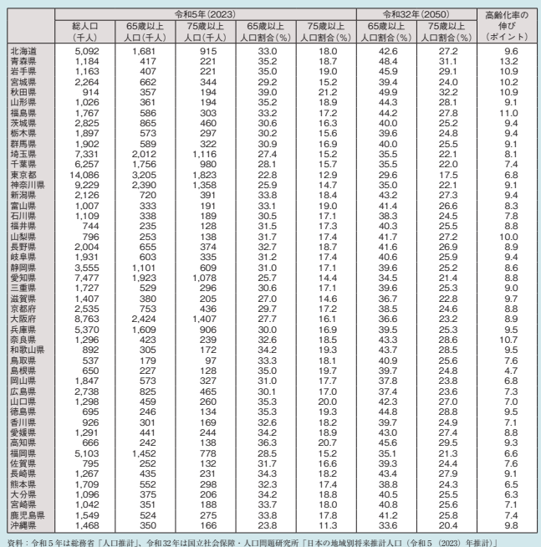
1 高齢化の現状と将来像
＜25年後（2050年）の地域＞
2023年の高齢化率
最も高い秋田県 39％
最も低い東京都 23％
2050年の高齢化率
最も高い秋田県 50％
最も低い東京都 30％
高齢化の地域差
高齢化の大都市圏を含めた全国的な広がり

Slide 5
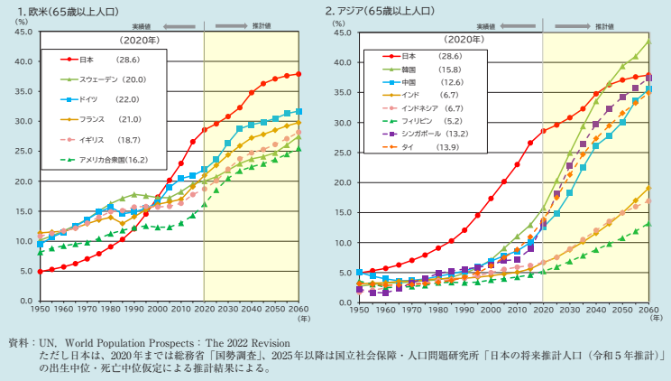
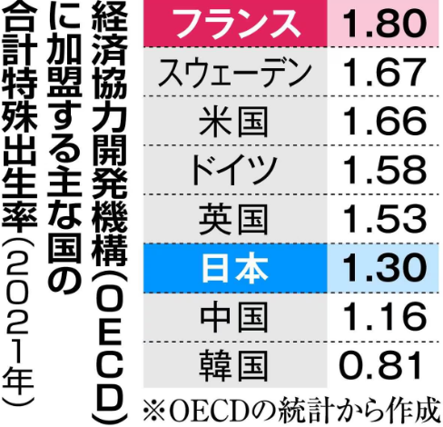
1 高齢化の現状と将来像
＜世界の高齢化＞
78億４,000
9.4
2020年の世界人口 万人 高齢化率 ％
100億7,000
18.7
2060年の世界人口 万人 高齢化率 ％

Slide 6
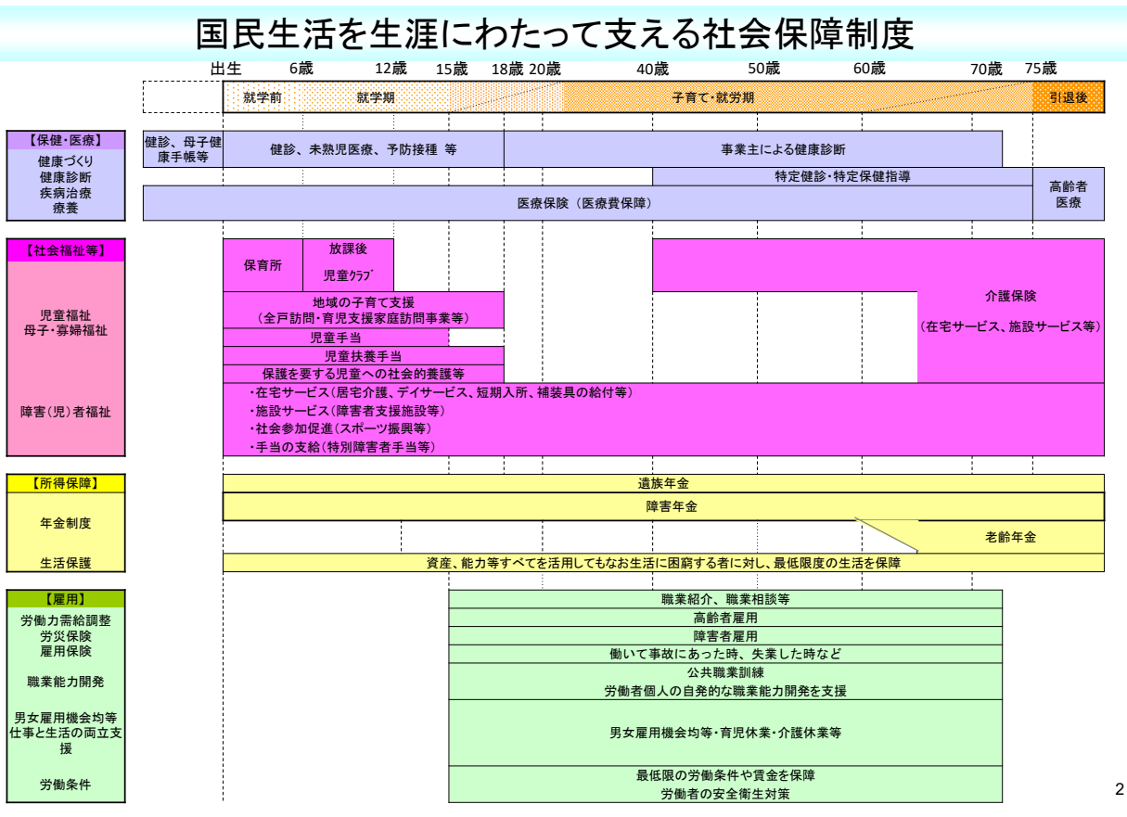
２ 社会保障制度と展望
＜社会保障制度の概観＞
国民の「安心」や生活の「安定」を支えるセーフティネット
国 | 「年金」や「労働保険」
都道府県 | 「 保険」 「後期高齢者医療」 「国民健康保険（財政運営）」 「生活保護（郡部）」
市町村 | 「 保険（資格・給付）」 「 保険」 「児童手当」 「生活保護（市部）」
健康
国民健康
介護

Slide 7
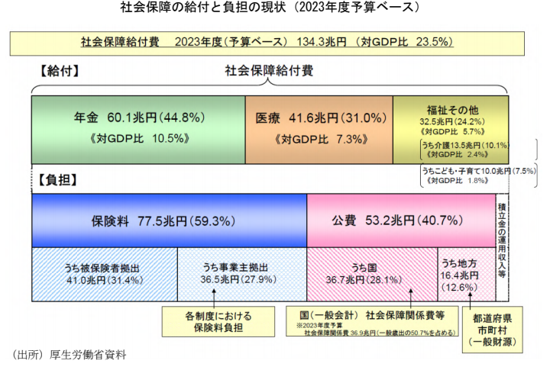
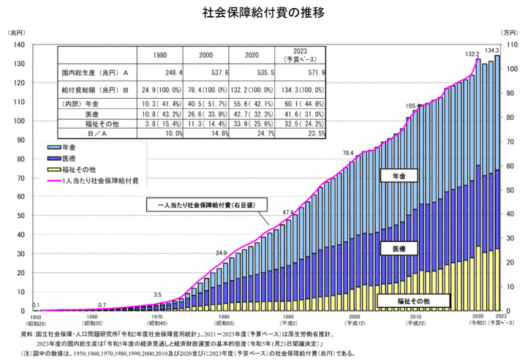
２ 社会保障制度と展望
＜社会保障制度の現状＞
国民の「安心」や生活の「安定」を支えるセーフティネット
45
31
10
8
年金 ％
医療 ％
介護 ％
子育て ％

Slide 8
２ 社会保障制度と展望
＜全世代型社会保障構築会議＞
○目指すべき社会保障の方向性
「少子化・人口減少」の流れを変える
「超高齢社会」に備える
「地域の支え合い」を強める
「こども・子育て支援の充実」
「働き方に中立的な社会保障制度」
「地域共生社会の実現」
「医療介護制度改革」
①医療保険制度：後期・前期高齢者の保険料負担・自己負担見直し
②医療提供体制：都道府県による地域医療の推進とかかりつけ医制度の整備
③介護：地域包括ケアシステムの深化・推進
・ケアマネジメントの質の向上
・在宅介護サービス基盤の整備と強化
・市町村の介護予防・日常生活支援総合事業の活性化
・認知症の包括的な支援
④医療・介護分野等におけるＤＸの推進

Slide 9
３ 介護保険制度
＜介護保険制度創設前の老人福祉・老人医療＞
年代 | 高齢化率 | 政策
1895年 |  | 英国人ソーントンが聖ヒルダ養老院（女性老人のみ）設立
1932年 |  | 救護法で老衰・疾病・貧困で生活不能者を公的救護するが、養老院の主体は民間。
 |  | 1937年：日中戦争、1941年：太平洋戦争、1945年：終戦
1950年 |  | 救護法に代わって生活保護法制定。養老院を養老施設に名称変更。
1960年代 老人福祉政策始まる | 5.7％ 1960年 | 1961年：国民皆保険達成。軽費老人ホームの国庫補助 1962年：老人家庭奉仕員派遣（訪問介護・ホームヘルパー）事業の創設 1963年： 制定 老人福祉施設を、養護老人ホーム（生活困窮高齢者）、軽費老人ホーム（低額入所）、特別養護老人ホーム（要介護高齢者）の３種類とした。
1970年代 老人医療費の増大 | 7.1％ 1970年 | 1973年：老人（70歳以上）医療費無料化（福祉元年と呼ばれる） 1974年：特養の不足解消と有料老人ホームの育成。施設から在宅福祉への転換 1978年：短期入所介護（ショートステイ）事業の創設 1979年：通所（日帰り）介護（デイサービス）事業の創設
1980年代 高齢者長期入院・寝たきり老人の社会問題化 | 9.1％ 1980年 | 1982年： 制定 老人医療費の一定額負担 1986年：老人保健法改正 老人保健施設（老健）の創設 1987年：介護福祉士 1989年：ゴールドプランの策定・消費税（3％）の創設 特養の整備とヘルパー10万人推進、地域での機能訓練、寝たきり予防策実施
1990年代 ゴールドプランの推進 | 12.0％ 1990年 | 1990年 福祉8法改正 福祉サービスの市町村への一元化 1992年 老人福祉法改正 老人訪問看護制度の創設 1994年：新ゴールドプラン策定 整備目標の引き上げ、人材養成、グループホーム創設 1997年：介護保険法成立・消費税の引き上げ（5％）
2000年代 | 17.3％ 2000年 | 2000年： 施行
老人福祉法
老人保健法
介護保険法

Slide 10
３ 介護保険制度
＜介護保険制度創設前の老人福祉・老人医療＞

Slide 11
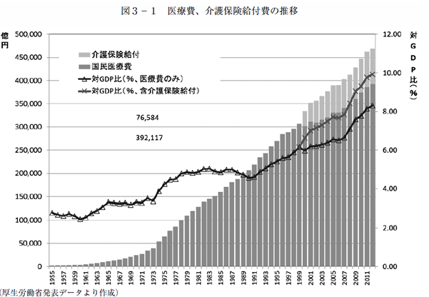
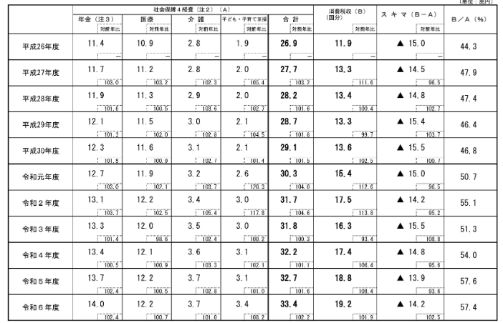
３ 介護保険制度
＜医療と介護の分離＞
消費税8％
消費税10％

Slide 12
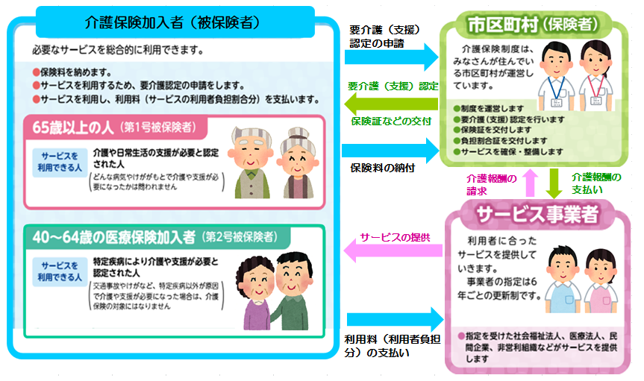
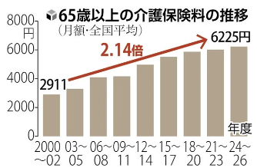
３ 介護保険制度
＜介護保険制度＞
第2号被保険者：報酬や賞与の1.6％（2024年）が医療保険に上乗せされて天引き。
第1号被保険者：保険料は地域によって異なる。
（2024年4月時点の基準額の最高額は大阪市9249円、最低額は小笠原村3374円）

Slide 13
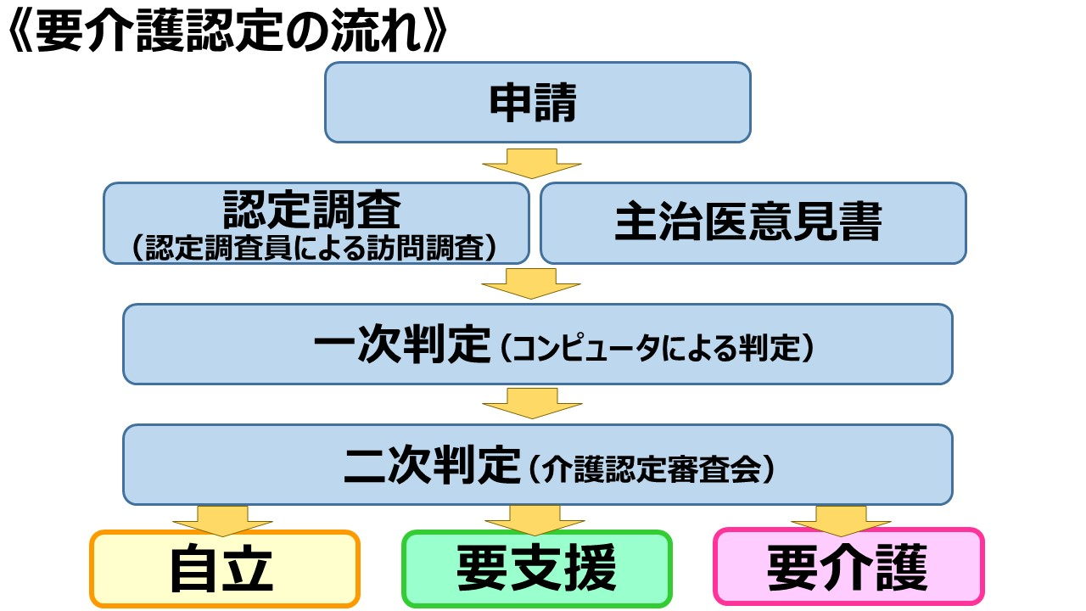
３ 介護保険制度
＜介護認定の流れ＞
① 直接生活介助 入浴、排せつ、食事等の介護 ② 間接生活介助 洗濯、掃除等の家事援助等 ③ BPSD関連行為 徘徊に対する探索、不潔な行為に対する後始末等 ④ 機能訓練関連行為 歩行訓練、日常生活訓練等の機能訓練 ⑤ 医療関連行為 輸液の管理、褥瘡（じょくそう）の処置等の診療補助
要支援1 要介護認定等基準時間が25分以上32分未満又はこれに相当すると認められる状態 要支援2又は要介護1 要介護認定等基準時間が32分以上50分未満又はこれに相当すると認められる状態 要介護2 要介護認定等基準時間が50分以上70分未満又はこれに相当すると認められる状態 要介護3 要介護認定等基準時間が70分以上90分未満又はこれに相当すると認められる状態 要介護4 要介護認定等基準時間が90分以上110分未満又はこれに相当すると認められる状態 要介護5 要介護認定等基準時間が110分以上又はこれに相当すると認められる状態

Slide 14
４ 介護保険サービスの体系
非介護保険サービス | 介護保険サービス
元気な高齢者 | 介護予防が必要な高齢者 | 介護が必要な高齢者
 | 高齢者 | 高齢者
 | 要支援 、介護予防対象者 | 要介護
一般介護予防事業 | 介護予防生活支援サービス （予防給付） | 介護サービス （介護給付）
 | 介護予防ケアプラン 地域包括支援センター ※自分で計画作成可 | ケアプラン 居宅介護支援事務所 ※自分で計画作成可 | ケアプラン 居宅介護支援事務所 ※自分で計画作成可
介護予防把握・普及啓発・地域介護予防活動支援・一般介護予防事業評価・地域リハビリテーション活動支援 | 訪問系サービス 通所系サービス 短期入所系サービス 福祉用具貸与・販売 住宅改修 地域密着型サービス（市町村） 日常生活支援総合事業サービス | 訪問系サービス 通所系サービス 短期入所系サービス 福祉用具貸与・販売 住宅改修 地域密着型サービス（市町村） | ①介護老人福祉施設（特別養護老人ホーム：特養） ②介護老人保健施設：老健 【要介護1以上】 ③介護医療院 【要介護1以上】
市町村サービス 予防人材育成や地域活動の育成支援、住民主体の通いの場への支援
福祉施設 養護老人ホーム（生活困窮者） 軽費老人ホーム（援助困難者） 健康型有料老人ホーム 高齢者賃貸住宅など
要支援
要介護
１・２
１～５
居宅介護
施設介護
【要介護3以上】

Slide 15
４ 介護保険サービスの体系
 | サービス | 要介護 | 要支援
ケアプランを立てる | 居宅介護支援 | ○
 | 介護予防支援 |  | ○
自宅に訪問 | 訪問介護（ホームヘルプ） | ○
 | 訪問入浴 | ○ | ○
 | 訪問看護 | ○ | ○
 | 訪問リハビリ | ○ | ○
 | 夜間対応型訪問介護 | ○ | ○
 | 定期巡回・随時対応型訪問介護看護 | ○ | ○
施設に通う | 通所介護（デイサービス） | ○
 | 通所リハビリ | ○ | ○
 | 地域密着型介護 | ○
 | 療養通所介護 | ○
 | 認知症対応型通所介護 | ○ | ○
短期間の宿泊 | 短期入所生活介護（ショートステイ） | ○ | ○
 | 短期入所療養介護 | ○ | ○
訪問・通い・宿泊の組合せ | 小規模多機能型居宅介護 | ○ | ○
 | 看護小規模多機能型居宅介護（複合型サービス） | ○
施設で生活 | 介護老人福祉施設（特別養護老人ホーム） | ○ ３以上
 | 介護老人保健施設（老健） | ○
 | 介護医療院 | ○
 | 特定施設入居者生活介護（有料老人ホーム、軽費老人ホーム等） | ○ | ○
 | 認知症対応型共同生活介護（グループホーム） | ○ | ○
 | 地域密着型介護老人福祉施設入所者生活介護 | ○
 | 地域密着型特定施設入居者生活介護 | ○
福祉用具を使う | 福祉用具貸与 | ○ | ○
 | 特定福祉用具販売 | ○ | ○

Slide 16
5 介護保険サービス
＜自宅で利用するサービス（居宅介護サービス）＞
都道府県 政令市 中核市 指定・監督 | 訪問介護 （ホームヘルプ） | 介護福祉士やホームヘルパーなどの介護専門職が訪問し、身体介護（食事、入浴、排せつ介助、オムツ交換・着替え介助）サービス、生活援助（調理、掃除、洗濯などを利用者とできるだけ一緒に行う）サービスを受けます。
 | 訪問看護 | 医師の指示にもとづき、看護師などが自宅を訪問し、療養上の世話や必要な診療補助のサービスを受けます。 ２０１２年より同一の事業者による訪問介護と組み合わせた「２４時間定時巡回・随時対応訪問介護看護サービス」が受けられるようになりました。
 | 訪問入浴介護 | 自宅に設置された介護専用の浴槽で入浴サービスを受けます。
 | 訪問リハビリテーション | 医師の指示に基づき理学療法士（ＰＴ）などが自宅を訪問し、筋力の維持回復や日常生活の自立を助けるために必要なリハビリテーションのサービスを受けます。
 | 居宅療養管理指導 | 医師、歯科医師、薬剤師、管理栄養士などが自宅を訪問し、療養上の管理や指導の他、栄養状態管理や口腔衛生維持などのサービスを受けます。診療や投薬・検査・処置を受けた場合は、別途医療費用がかかります。
市町村 指定・監督 | 夜間対応型訪問介護 | 夜間、自宅に定期的な巡回を行なう訪問サービスで、緊急時の通報にも対応します。 「定期巡回」「随時対応」「緊急通報に応じた調整・対応」を組み合わせて利用できます。
 | 定期巡回・随時対応型訪問介護看護 | 同一の事業所、または緊密に連携の取れた事業所同士による訪問介護・看護サービスを、日中および夜間を通じての短時間の定期巡回訪問と、利用者からの要請による随時対応訪問を行ないます。
 | 看護小規模多機能型居宅介護（旧・複合型サービス） | 小規模多機能型居宅介護と訪問看護を組み合わせてサービスの提供を行ないます。要介護度が複数の異なるサービスを同一の事業所から提供される為、サービスの利用に際して、各サービス間の調整がスムーズに行なわれます。

Slide 17
5 介護保険サービス
＜自宅から通って利用するサービス（通所介護サービス） ＞
都道府県 政令市 中核市 指定・監督 | 通所介護 （デイサービス） | 利用者がデイサービスセンターなどに通い、入浴、食事など日常生活上の世話や簡単な機能訓練サービスを受けます。
 | 通所リハビリテーション （デイケア） | 医師の指示に基づき、介護老人保健施設、病院、診療所などに通い、介護予防を目的として一定期間にわたり、心身の機能の維持回復を図り、日常生活の自立を助けるために必要なリハビリテーションを受けます。
 | 短期入所生活介護 （ショートステイ） | 特別養護老人ホーム（介護老人福祉施設）などに短時間入所して、入浴、排せつ、食事の介護などの日常生活上の世話や機能訓練などを受けます。ただし、宿泊費、食費、日常生活費は自己負担になります。
 | 短期入所療養介護 （ショートステイ） | 医師の指示に基づき、介護老人保健施設、介護療養型医療施設などに短期間入所し、医師・看護師の管理の下で介護や機能訓練、必要な医療を受けます。
市町村 指定・監督 | 認知症対応型通所介護 | 従来のデイサービスに加えて、認知症高齢者グループホームのリビングなどの共有スペースも利用できます。
 | 地域密着型通所介護（小規模デイサービス） | 日中、利用定員18人以下の小規模のデイサービスセンターなどに通い、入浴、食事など日常生活上の世話や簡単な機能訓練サービスを受けます。
 | 小規模多機能型居宅介護 | 利用登録した１ヵ所のサービス事業所で、訪問介護、デイサービス、短期宿泊などを取り入れた複合的なサービスが受けられます。

Slide 18
5 介護保険サービス
＜生活の場を自宅から移して利用するサービス＞
都道府県 政令市 中核市 指定・監督 | 介護老人福祉施設 （特別養護老人ホーム） | 要介護度３以上の方で、在宅での生活が困難な状態にある寝たきりや認知症の高齢者のための入所施設です。一般的には「特養」と呼ばれています。食事・排泄・入浴などの介護や機能訓練などがサービスの中心となります。ほとんどの自治体で申込者が多く順番待ちという状況です。
 | 介護老人保健施設 | 病状が慢性期にある高齢者に対してリハビリテーションを中心に、看護・介護や限定的な医療を行なう施設です。一般的には「老健」と呼ばれています。入所は、リハビリテーションの必要性や持病の程度などから入所が可能かどうか判定されます。入所後は３ヵ月毎に入所の継続が検討されます。（要介護１以上）
 | 介護医療院 | Ⅰ型：重篤な身体疾患がある人や身体合併症のある認知症高齢者などが対象になります。 Ⅱ型：病状が安定した長期療養が必要な高齢者が対象になります。 医師・看護師による「日常的な医療ケア」や「看取りやターミナルケア」等の医療機能と生活施設としての機能を兼ね備えています。
市町村 指定・監督 | 特定施設入居者生活介護 | 有料老人ホームやケアハウスなどに入居している利用者が、入浴、排泄、食事の介護など日常生活上の世話や機能訓練および療養上の世話を受けます。
 | 認知症対応型共同生活介護（グループホーム） | 認知症高齢者５人～９人を１つのグループとして、一緒に居住し共同生活を送りながら介護を受けます。家庭的な生活環境の中で、日常生活上の介護を受けながら生活できます。疾患が急性状態の場合は対象外です。
 | 地域密着型特定施設入居者生活介護 | 定員２９人以下の小規模有料老人ホームに入居している方へのサービスです。内容は、食事・入浴・排泄・リハビリテーション・療養上の世話などです
 | 地域密着型介護老人福祉施設入居者生活介護 | 日常生活圏域内に住む高齢者のみが利用でき、入所者が定員２９人以下の小規模な特別養護老人ホームです。（原則要介護３以上。特例的に要介護１・２でも認められる場合があります。）

Slide 19
5 介護保険サービス
＜生活環境を整えるためのサービス＞
都道府県 政令市 中核市 指定・監督 | 福祉用具貸与 | 事前にケアマネに相談が必要です。手すり、歩行補助杖、歩行器、スロープを月々の利用限度額内でレンタルできます。 車いす・体位変換器・移動用リフト・認知症高齢者徘徊検知機器・特殊寝台・床ずれ予防器具・自動排泄処理装置は利用条件が決められています。
 | 特定福祉用具販売 | 福祉用具のうち、腰掛便座、入浴補助用具、自動排泄処置装置、簡易浴槽、移動用リフトの吊り具部分は、年間10万円まで１～３割の自己負担額で購入できます。
 | 住宅改修費支給 | 住居での生活をしやすくするために、自宅への手すりの取り付けや段差解消、すべり止め、扉の取り替え、便器の取り替えなど、住宅改修に対して費用が支給されます。
＜計画をつくるサービス＞
市町村 指定・監督 | 居宅介護支援 | 介護を必要とされる方が、自宅で適切にサービスを利用できるように、ケアマネジャー（介護支援専門員）が心身の状況や生活環境、本人・家族の希望等に沿って、ケアプランを作成したり、ケアプランに位置づけたサービスを提供する事業所等との連絡・調整などを行います。
 | 介護予防支援 | 要支援１・２の認定を受けた方が、自宅で介護予防のためのサービスを適切に利用できるよう、ケアプラン（介護予防サービス計画）の作成や、サービス事業所との連絡・調整などを行います。住宅型有料老人ホームやサービス付き高齢者向け住宅の利用者も利用します。

Slide 20
5 介護保険サービス
＜介護予防のためのサービス＞
都道府県 政令市 中核市 指定・監督 | 介護予防訪問看護 | 医師の指示に基づき、看護師等が利用者の居宅を訪問し、健康チェック、療養上の世話または必要な診療の補助を行うサービスです。
 | 介護予防居宅療養管理指導 | 在宅で療養していて、通院が困難な利用者へ医師、歯科医師、薬剤師、管理栄養士、歯科衛生士などが家庭を訪問し療養上の管理や指導、助言等を行うサービスです。また、ケアマネジャーに対して、ケアプランの作成に必要な情報提供も行います。
 | 介護予防訪問入浴介護 | 自宅の浴槽での入浴が困難な方に対して、浴槽を積んだ入浴車が利用者の居宅を訪問し、看護職員や介護職員が入浴の介護を行うサービスです。
 | 介護予防訪問リハビリテーション | 医師の指示に基づき理学療法士や作業療法士等が利用者の居宅を訪問し、利用者の心身機能の維持回復および日常生活の自立を助けるために理学療法、作業療法その他必要なリハビリテーションを行うサービスです。
 | 介護予防認知症対応型通所介護 | 老人デイサービスセンターなどにおいて、通所してきた軽度の認知症の利用者に対して、入浴、排せつ、食事の介護、生活等に関する相談、健康状態の確認、機能訓練（リハビリテーション）等を行います。
 | 介護予防通所リハビリテーション（デイケア） | 介護老人保健施設や診療所、病院において、日常生活の自立を助けるために理学療法、作業療法その他必要なリハビリテーションを行い、利用者の心身機能の維持回復を図るサービスです。
 | 介護予防短期入所生活介護（ショートステイ） | 特別養護老人ホームなどの施設に短期間入所して、食事、入浴、その他の必要な日常生活上の支援や機能訓練などを行うサービスです。一定期間家族の介護負担軽減が図れます。また利用者家族の病気や冠婚葬祭、出張などで一時的に在宅介護が困難な時にも役に立ちます。
 | 介護予防短期入所療養介護（ショートステイ） | 介護老人保健施設や診療所、病院などに短期間入所してもらい、医師や看護職員、理学療法士等による医療や機能訓練、日常生活上の支援などを行うサービスです。一定期間家族の介護負担軽減が図れます。また利用者家族の病気や冠婚葬祭、出張などで一時的に在宅介護が困難な時にも役に立ちます。
 | 介護予防福祉用具貸与 | 利用者の日常生活における自立支援や介護者の負担軽減を図るためのサービスです。また在宅での介護を行っていくうえで福祉用具は重要な役割を担っています。
 | 特定介護予防福祉用具販売 | 利用者の日常生活における自立支援や介護者の負担軽減を図るためのサービスです。福祉用具販売では、その用途が「貸与になじまないもの」である用具の販売を行っています。
 | 介護予防住宅改修 | 在宅の利用者が、住みなれた自宅で生活が続けられるように、住宅の改修を行うサービスです。利用者だけではなく回りで支える家族の意見も踏まえて改修計画を立てていきます。
市町村 指定・監督 | 介護予防小規模多機能型居宅介護 | 通いによるサービスを中心にして、利用者の希望などに応じて、訪問や宿泊を組み合わせ、入浴、排せつ、食事等の介護、その他日常生活上の世話、機能訓練（リハビリテーション）を行います。
 | 介護予防特定施設入居者生活介護 | 介護保険の指定を受けた介護付有料老人ホーム、養護老人ホーム、軽費老人ホーム、サービス付き高齢者向け住宅などが、入居している利用者に対して入浴・排せつ・食事等の介助、その他必要な日常生活上の支援を行います。
 | 介護予防認知症対応型共同生活介護（認知症高齢者グループホーム） | 認知症の高齢者が共同で生活する住居において、入浴、排せつ、食事等の介護、その他の日常生活上の世話、機能訓練を行います。少人数（5人～9人）の家庭的な雰囲気の中で、症状の進行を遅らせて、できる限り自立した生活が送れるようになることを目指します。

Slide 21
5 介護保険サービス
＜市町村が地域の実情に応じた取り組みを行う、「介護予防・日常生活支援総合事業」＞
（通所型介護予防サービス）
通所介護 | 介護予防サービスの通所介護と同じですが、通所型サービスＡ～Ｃの利用が困難で、集中的に生活機能の向上のトレーニングを行うことで改善・維持が見込まれる人向けのサービスです。通所介護事業所が行います。
通所型サービスＡ | 生活機能維持向上のための機能訓練（ミニデイサービス、運動・レクリエーションで、短時間で入浴や食事の提供などがない）を事業者や委託事業者やボランティアなどが行います。
通所型サービスＢ | 通いの場（介護予防体操教室、レクリエーション）を地域住民のボランティアなどが行います。活動の補助や助成があります。
通所型サービスＣ | 保健師等の専門職が、生活機能を改善するための運動器の機能向上や栄養改善等のプログラムを３～6か月の短期間で行います。
（訪問型介護予防サービス）
訪問介護 | 訪問介護員による身体介護と生活援助をします。認知機能の低下により日常生活に支障がある症状・行動を伴う人や、退院直後で状態が変化しやすく、専門的サービスが特に必要な人が対象になります。
訪問型サービスＡ | 生活援助（掃除・洗濯・食事の準備・買い物・薬の受取などで身体介護は行わない）を事業者や委託事業者が行います。
訪問型サービスＢ | 生活援助（掃除・洗濯・食事の準備・買い物・薬の受取など）を地域住民のボランティアなどが行います。活動の補助や助成があります。
訪問型サービスＣ | 保健師等の専門職が、居宅での相談指導等を３～6か月の短期間で行います。体力の改善に向けた支援が必要なケースや、ＡＤＬ・ＩＡＤＬの改善に向けた支援が必要なケース向けです。
訪問型サービスＤ | 移送前後の生活支援を地域住民のボランティアなどが行います。活動の補助や助成があります。
（その他の生活支援サービス）
栄養改善 | 栄養改善を目的とした配食です。
見守り | 住民ボランティア等が行う見守りです。
生活支援 | 訪問型サービス、通所型サービスに準じる、自立支援を目的として行う生活支援です。

